Slide 1


Viernes 14/06/19
Colegio “La Purísima”
Callosa de Segura
Carmelitas Misioneras Teresianas

Slide 2
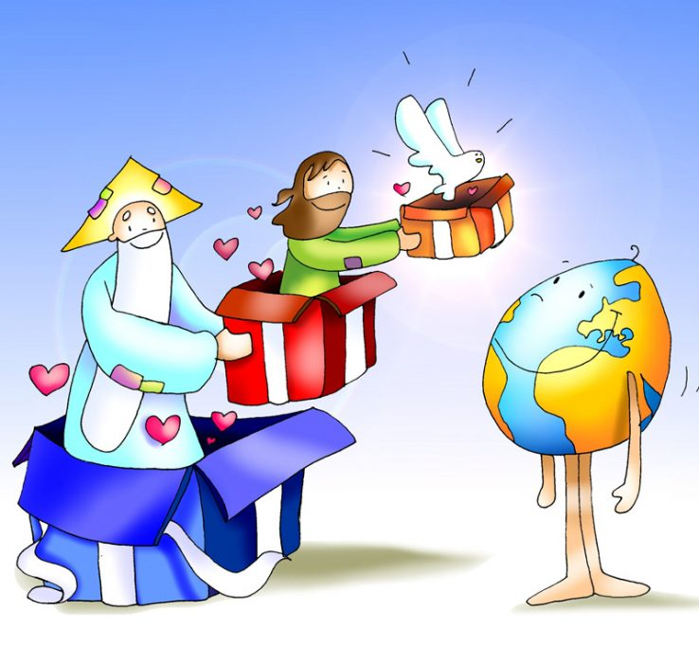
Lectura del santo evangelio según san Juan 16, 12-15
En aquel tiempo, dijo Jesús a sus discípulos: «Muchas cosas me quedan por deciros, pero no podéis cargar con ellas por ahora; cuando venga Él, el Espíritu de la verdad, os guiará hasta la verdad plena. Pues lo que hable no será suyo: hablará de lo que oye y os comunicará lo que está por venir.
Él me glorificará, porque recibirá de mí lo que os irá comunicando.
Todo lo que tiene el Padre es mío. Por eso os he dicho que tomará de lo mío y os lo anunciará.

Slide 3
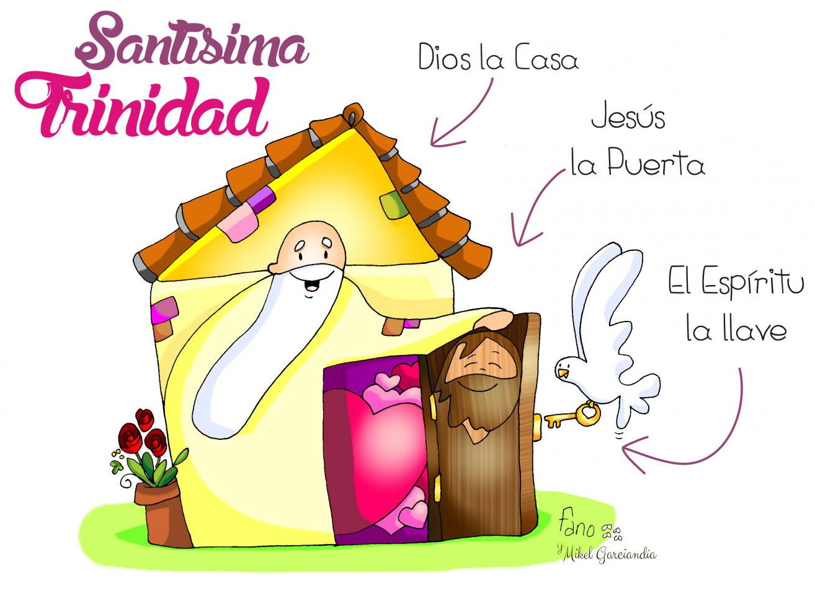
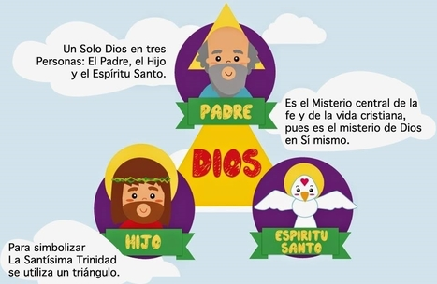
REFLEXIÓN
El próximo domingo celebraremos el día de la Santísima Trinidad

Slide 4
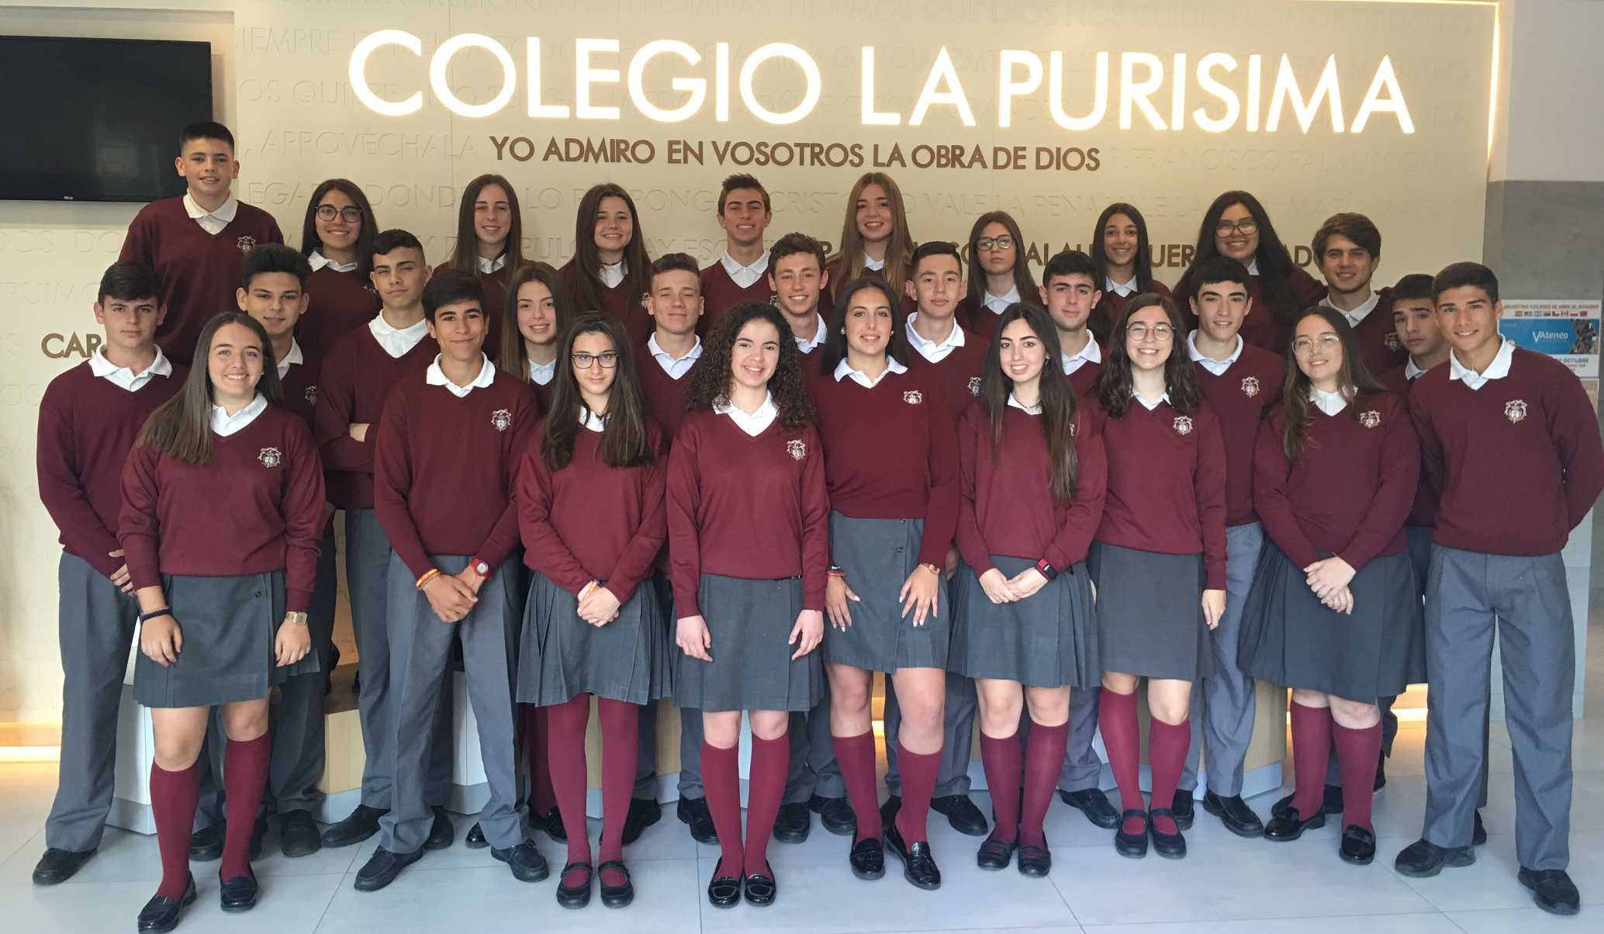
Hoy es un día grande en el colegio, celebramos la eucaristía de fin de curso y la graduación de los alumnos de 4ºESO.
ENHORABUENA!!!
F
E
L
I
Z
V
I
E
R
N
E
S

